Slide 1
Koperasi simpan pinjam
Bab 6

Slide 2
Koperasi Simpan Pinjam
Koperasi simpan pinjam bergerak dalam bidang pemupukan simpanan dana dari para anggotanya, untuk kemudian dipinjamkan kembali kepada para anggota yang memerlukan bantuan dana.
Kegiatan utama koperasi simpan pinjam adalah menyediakan jasa penyimpanan dan peminjaman dana kepada anggota koperasi.
Walaupun pemupukan modal dilakukan koperasi dari para anggotanya, sering kali jumlah uang yang ingin dipinjam oleh anggota lebih besar dari modal yang dimiliki koperasi.
Karena itu, tidak jarang koperasi harus meminjam uang dari kreditor di luar koperasi, seperti bank atau koperasi kredit.

Slide 3
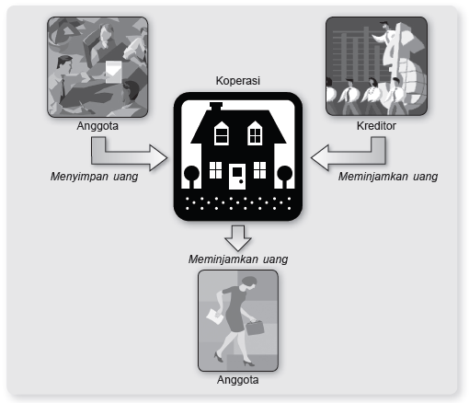
Koperasi Simpan Pinjam

Slide 4
Urutan Pencatatan
Transaksi koperasi harus disertai dengan dokumen transaksi (faktur, nota, kwitansi, bukti pengeluaran uang, bukti penerimaan uang, dan lain-lain).
Transaksi koperasi dicatat (dijurnal) dalam buku jurnal.
Setiap beberapa waktu (seminggu, dua minggu, atau sebulan sekali), catatan transaksi dalam buku harian dipindahkan (diposting) ke buku besar sesuai dengan transaksi dan nama akunnya.
Pada akhir periode akuntansi, setiap akun yang ada di buku besar dihitung dan dicari saldo akhirnya, kemudian disusunlah suatu daftar akun beserta saldo akhirnya yang disebut dengan neraca saldo.
Jika ada hal-hal yang belum tepat dan harus disesuaikan, perlu dibuat jurnal penyesuaian, kemudian disusunlah neraca saldo yang telah disesuaikan.
Berdasarkan neraca saldo tersebut disusunlah laporan keuangan koperasi, dengan membuat laporan laba rugi, laporan perubahan modal, dan neraca.

Slide 5
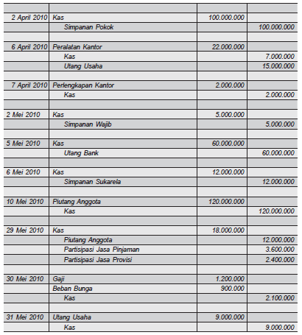
Urutan Pencatatan
Buku Jurnal

Slide 6
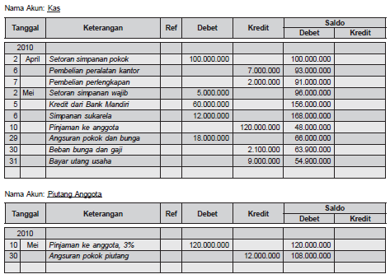
Urutan Pencatatan
Buku Besar

Slide 7
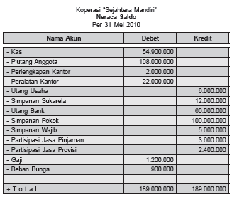
Urutan Pencatatan
Neraca Saldo

Slide 8
Neraca Lajur
Kita dapat mempergunakan media penolong untuk mempermudah penyusunan laporan keuangan tersebut, yaitu neraca lajur.
Neraca lajur bukan merupakan alat akuntansi yang harus dibuat sebelum menyusun laporan keuangan.

Slide 9
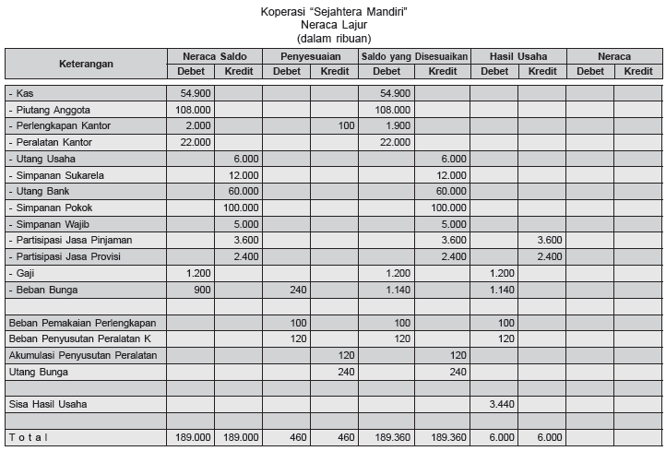

Slide 10
Neraca Lajur
Neraca lajur dapat terdiri dari 10 kolom + 1 keterangan, atau 12 kolom + 1 keterangan.
Kolom Keterangan berisi nama-nama akun dalam buku besar.
Kolom pertama dan kedua berisi saldo akhir setiap akun dalam buku besar.
Kolom ketiga dan keempat berfungsi untuk menyesuaikan berbagai akun yang belum tepat karena adanya beberapa hal yang belum dicatat dalam buku harian dan buku besar.
Kolom kelima dan keenam berisi kumpulan saldo semua akun yang ada di buku besar yang telah disesuaikan.
Kolom ketujuh dan kedelapan berisi saldo akun pendapatan dan semua akun beban yang ada, dan selisihnya diakui sebagai sisa hasil usaha.

Slide 11
Neraca Lajur
Kolom kesembilan dan kesepuluh berisi saldo awal modal (atau laba ditahan dan laba usaha periode tersebut) serta saldo akun prive atau dividen.
Penjumlahan antara saldo modal awal dan laba usaha kemudian dikurangi dengan prive atau dividen akan dicatat sebagai modal atau laba ditahan akhir periode tersebut.
Jika neraca lajurnya terdiri dari 10 kolom + 1 keterangan, maka kolom kesembilan dan kesepuluh ini ditiadakan.
Kolom kesebelas dan keduabelas berisi saldo semua akun neraca pada akhir periode.

Slide 12
Neraca Lajur
Beban Penyusutan Aktiva Tetap (bangunan, kendaraan, peralatan, mesin, dan sebagainya) dibebankan pada suatu periode akuntansi tertentu atas pemanfaatan aktiva tetap yang dimiliki perusahaan.
Pembebanan tersebut mengalokasikan pengorbanan ekonomis perusahaan demi memiliki aktiva tetap tertentu ke periode-periode akuntansi yang menikmati aktiva tetap tersebut.
Lawan dari akun beban penyusutan adalah akumulasi penyusutan.
Akun Akumulasi Penyusutan digunakan untuk menampung penjumlahan dari semua beban penyusutan selama umur ekonomis aktiva.
Di neraca, akun ini akan dikurangkan dari aktiva bersangkutan.

Slide 13
Neraca Lajur
Neraca lajur dibuat hanya untuk menolong dan mempermudah dalam penyusunan laporan keuangan, sehingga perlu diperhatikan urutan penyusunannya.
Setelah saldo semua akun yang ada di buku besar diketahui, saldonya disusun dalam kolom Neraca Saldo (kolom pertama dan kedua).
Neraca Saldo ini belum memperhitungkan penyesuaian atas beberapa hal yang belum tercatat.
Neraca Saldo ini baru merupakan neraca percobaan yang didasarkan hanya pada saldo akun-akun yang ada di buku besar (yang dicatat dan dibukukan berdasarkan transaksi yang telah dibuat perusahaan selama periode tersebut).

Slide 14
Neraca Lajur
Hal-hal yang belum dicatat kemudian disesuaikan dan dimasukkan ke dalam kolom Penyesuaian (kolom ketiga dan keempat).
Kolom ini berfungsi untuk menyesuaikan akun pendapatan, akun biaya, akun aktiva, dan akun kewajiban.
Penyesuaian ini biasanya didasarkan pada data dan informasi internal yang menjadi bukti internal, misalnya bukti memorial yang dibuat oleh manajer akuntansi atau kepala bagian akuntansi.
Setelah penyesuaian, neraca saldo harus disesuaikan dengan informasi baru tersebut sehingga tersusunlah neraca saldo yang telah disesuaikan (kolom kelima dan keenam).
Neraca saldo yang telah disesuaikan ini menampung informasi tambahan yang menjadi dasar penyesuaian, sehingga saldo beberapa akun berubah sesuai informasi tambahan yang ada.

Slide 15
Neraca Lajur
Pada kolom berikutnya (kolom ketujuh dan kedelapan) disusun laporan perhitungan hasil usaha, dengan menghitung selisih antara pendapatan dengan seluruh beban yang dikeluarkan.
Saldo pendapatan dimasukkan di sisi kredit, sedangkan saldo semua akun beban dimasukkan di sisi debet.
Selisih antara jumlah sisi kredit dan sisi debet diakui sebagai sisa hasil usaha periode tersebut.
Pada kolom terakhir (kolom kesembilan dan kesepuluh), semua akun aktiva, utang, dan ekuitas koperasi dalam kolom neraca saldo yang disesuaikan akan dipindahkan ke kolom neraca.
SHU yang telah diketahui dari kolom sebelumnya dipindahkan ke kolom ini di sisi kredit sebagai penambah ekuitas koperasi.

Slide 16
Laporan Keuangan
Pada akhir siklus akuntansi, pengurus koperasi harus membuat laporan keuangan koperasi untuk berbagai pihak yang berkepentingan.
Laporan keuangan merupakan laporan pertanggungjawaban pengurus koperasi atas hasil usaha koperasi selama suatu periode tertentu, beserta posisi keuangan koperasi pada akhir periode tersebut.

Slide 17
Laporan Keuangan
Sesuai dengan Standar Akuntansi Keuangan tahun 2007 yang berlaku di Indonesia (PSAK No. 27 tahun 2007), laporan keuangan koperasi terdiri dari:
Perhitungan Hasil Usaha, laporan yang menunjukkan kemampuan koperasi dalam menghasilkan laba selama suatu periode akuntansi atau satu tahun.
Laporan Hasil Usaha memerinci hasil usaha dari anggota dan laba dari aktivitas koperasi non anggota.
Neraca, suatu daftar yang menunjukkan posisi sumber daya koperasi, serta dari mana sumber daya tersebut diperoleh.
Laporan Arus Kas, suatu laporan mengenai arus keluar masuknya kas selama suatu periode tertentu (saldo awal kas, sumber penerimaan kas, sumber pengeluaran kas, dan saldo akhir kas).

Slide 18
Laporan Keuangan
Laporan Promosi Ekonomi Anggota, laporan yang menunjukkan manfaat ekonomi yang diterima anggota koperasi selama suatu periode tertentu. Laporan ini mencakup 4 unsur, yaitu:
Manfaat ekonomi dari pembelian barang atau pengadaan jasa bersama.
Manfaat ekonomi dari pemasaran dan pengolahan bersama.
Manfaat ekonomi dari simpan pinjam lewat koperasi.
Manfaat ekonomi dalam bentuk pembagian sisa hasil usaha.

Slide 19
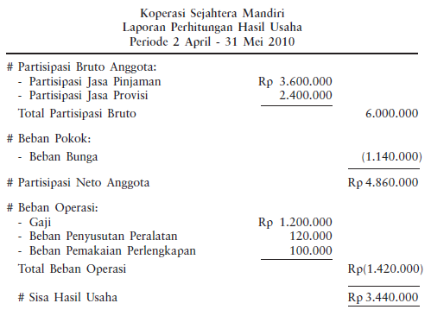
Laporan Keuangan
Perhitungan Hasil Usaha
SHU suatu periode dihitung dengan cara mengurangkan beban yang dikeluarkan dari pendapatan yang diperoleh (dalam periode itu).

Slide 20
Laporan Keuangan
Neraca
Bentuk T
Neraca bentuk ini disusun dengan memasukkan semua akun aktiva (dalam neraca saldo) ke sisi kiri dan semua akun utang serta ekuitas ke sisi kanan (kewajiban).
Jumlah ekuitas koperasi yang dicatat dalam neraca ini adalah saldo ekuitas akhir (Simpanan Pokok, Simpanan Wajib, SHU periode berjalan).
Bentuk Laporan
Neraca bentuk ini disusun dengan urutan aktiva dan kewajiban disusun dari atas ke bawah (vertikal).

Slide 21
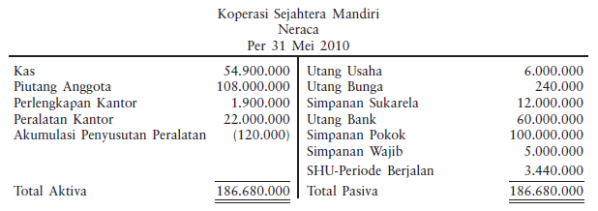
(a)

Slide 22
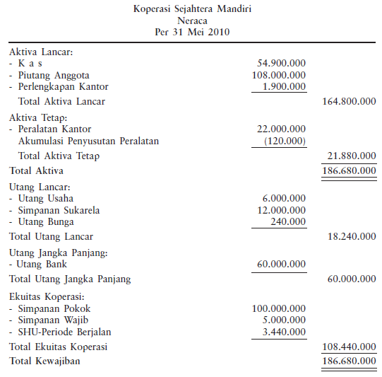
(b)

Slide 23
Susunan Neraca
 | Kelompok | Akun
1. Aktiva | Aktiva Lancar adalah harta yang diharapkan menjadi uang dalam tempo satu tahun. | Kas: uang tunai dan setara uang Surat-surat Berharga: investasi jangka pendek Piutang Usaha/Piutang Nonanggota, Piutang Anggota, Piutang Karyawan Persediaan: barang dagangan atau bahan baku Biaya-biaya dibayar di muka: sewa, asuransi, dll. Perlengkapan Usaha Lain-lain
 | Investasi Jangka Panjang adalah dana yang ditanamkan pada berbagai jenis aktiva yang diharapkan memberikan penghasilan. | Penyertaan dalam koperasi Penyertaan dalam nonkoperasi Investasi dalam aktiva tetap berwujud: tanah dan lainnya Lain-lain
 | Aktiva Tetap Berwujud adalah semua aktiva yang berumur lebih dari satu tahun dan memiliki wujud fisik. | Peralatan Kantor Kendaraan Mesin Tanah
 | Aktiva Tetap Tidak Berwujud adalah semua aktiva yang tidak memiliki wujud fisik tetapi memiliki manfaat nyata bagi koperasi. | Goodwill Hak Paten Merk Dagang Hak Cipta Lain-lain
 | Aktiva Lain-lain adalah aktiva yang tidak dapat dikelompokkan ke dalam kelompok-kelompok aktiva di atas. | Titipan kepada penjual Bangunan dalam pengerjaan Lain-lain

Slide 24
Susunan Neraca
 | Kelompok | Akun
2. Utang | Utang Lancar adalah kewajiban koperasi yang akan jatuh tempo dalam waktu setahun. | Utang Usaha Utang Wesel Dana-dana Simpanan Sukarela Utang Pajak
 | Pendapatan Diterima di Muka | Pendapatan Diterima di Muka
 | Utang Jangka Panjang adalah kewajiban yang jatuh tempo lebih dari satu tahun. | Utang Bank Obligasi Lain-lain
3. Ekuitas | Ekuitas Koperasi adalah semua kewajiban koperasi kepada anggota koperasi. | Simpanan Pokok Simpanan Wajib Simpanan Penyetaraan Partisipasi Anggota Modal Penyertaan Modal Sumbangan/Donasi Cadangan SHU yang Belum Dibagi

Slide 25
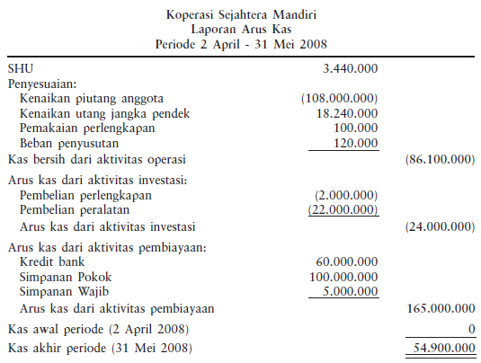
Laporan Keuangan
Laporan Arus Kas
Sumber penerimaan dan pengeluaran kas koperasi dipilah menjadi 3 kelompok, yaitu aktivitas operasi, aktivitas investasi, dan aktivitas pembiayaan.

Slide 26
Laporan Keuangan
Laporan Promosi Ekonomi Anggota
Laporan ini menunjukkan ”manfaat lebih” yang diperoleh anggota dari koperasi.
”Manfaat lebih” diukur dengan membandingkan manfaat yang diberikan koperasi kepada para anggotanya dengan jika mereka bertransaksi melalui lembaga lain.
Jadi, data dari lembaga di luar koperasi yang digunakan sebagai pembanding akan sangat mempengaruhi “kinerja” pengurus koperasi.
Manfaat ekonomi yang diperoleh anggota dari aktivitas simpan pinjam dihitung dengan menjumlahkan:
Penghematan beban pinjaman, yang dihitung dengan membandingkan jumlah biaya bunga dan biaya provisi yang harus dikeluarkan anggota antara meminjam dari koperasi dan meminjam dari badan usaha lainnya.
Kelebihan balas jasa simpanan, yang dihitung dengan membandingkan total pendapatan bunga yang diperoleh anggota dari koperasi antara menyimpan di koperasi dan menyimpan uangnya di badan usaha lain.

Slide 27
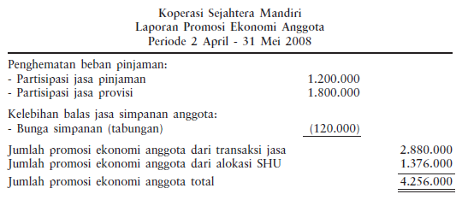
(a)
(b)

Slide 28
Jurnal Penutup
Pada akhir periode akuntansi, buku akuntansi harus ditutup sebagai tanda berakhirnya pencatatan dan pelaporan akuntansi.
Proses penutupan buku suatu koperasi dilakukan dengan memindahkan akun-akun nominal (semua akun laporan laba rugi) ke akun riil (semua akun neraca).

Slide 29
Jurnal Penutup
Langkah-langkah yang diperlukan dalam menyusun jurnal penutup adalah sebagai berikut:
Menutup semua akun pendapatan dengan cara mendebet akun pendapatan dan mengkredit akun ikhtisar laba rugi.
Menutup semua akun beban dengan cara mendebet akun ikhtisar laba rugi dan mengkredit semua akun beban.
Menutup akun Ikhtisar Laba Rugi dengan cara mendebet akun ikhtisar laba rugi dan mengkredit akun SHU sebesar selisih antara pendapatan dan beban.
Menutup akun-akun SHU dengan cara mendebet akun SHU dan mengkredit akun-akun yang merupakan komponen untuk mengalokasikan SHU, yaitu akun-akun Dana dan Cadangan.

Slide 30
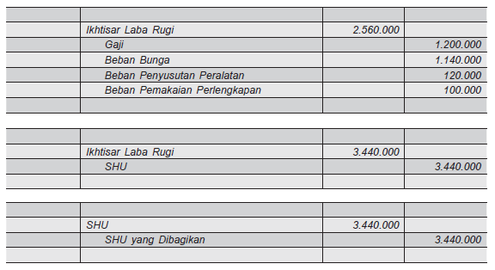
Jurnal Penutup

Slide 31
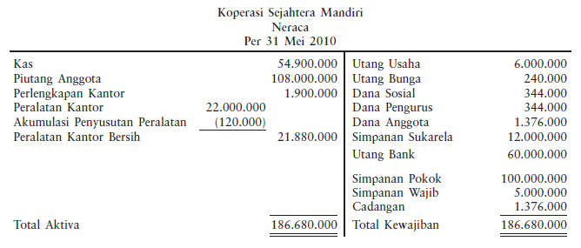
Jurnal Penutup

